Slide 1
Wspomnień moc…..
Uczniowie I Liceum Ogólnokształcącego im. ks.St.Staszica w Hrubieszowie

Slide 2
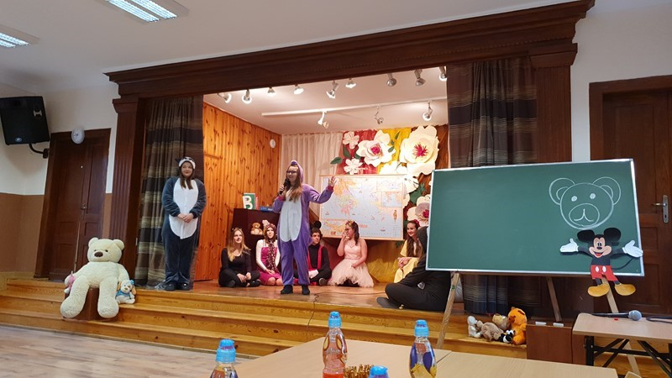
Obchody Dnia Pluszowego Misia w murach naszej szkoły – rok 2019/2020
Przedstawienie podczas którego opowiedziana została historia nieśmiałego Misia i jego przeżycia podczas pierwszego dnia w szkole.

Slide 3
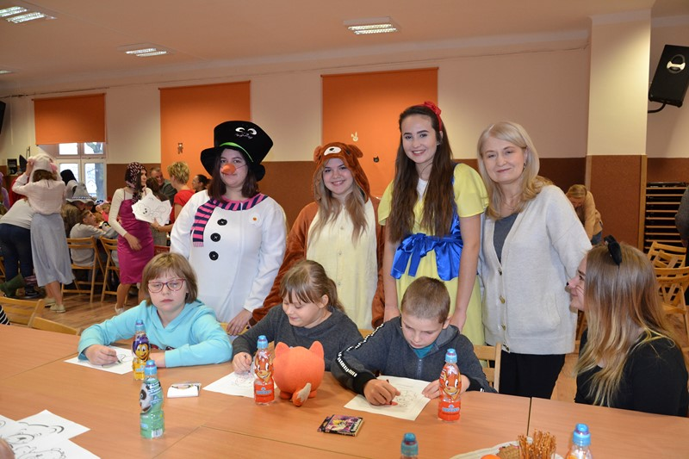
Wspólne rysowanie kolorowanek Misia

Slide 4
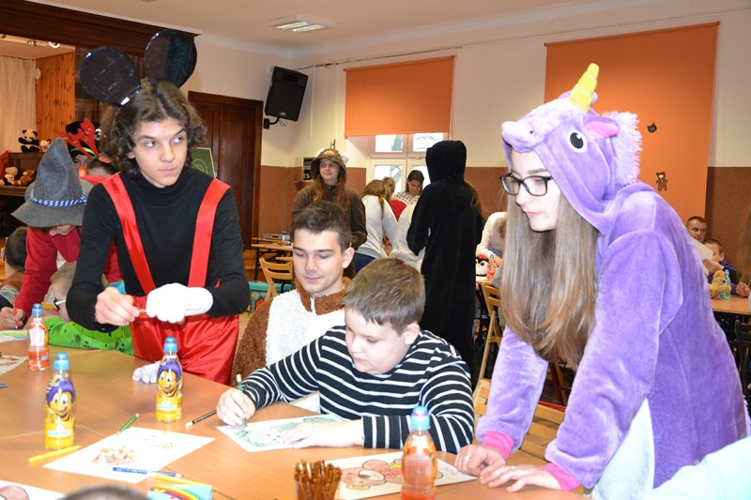
Myszka Miki pomaga kolorować

Slide 5
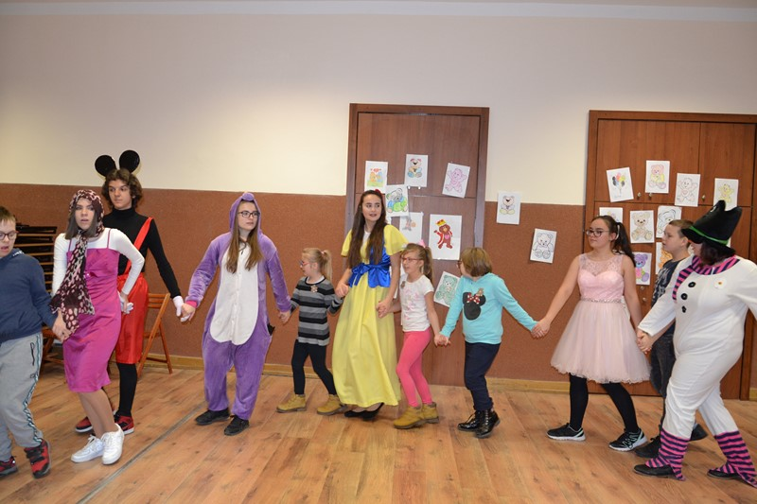
Wspólne tańce przy piosence „Jadą , jadą misie”…

Slide 6
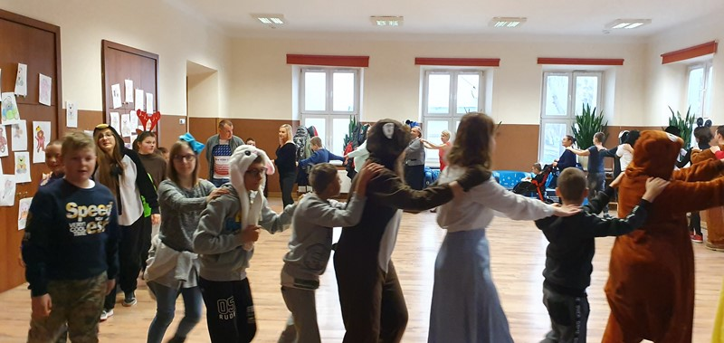
Tańców nie było końca…

Slide 7
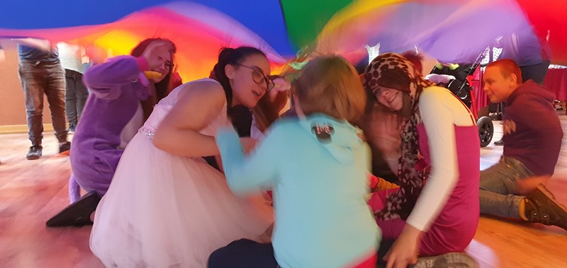
Uwaga! Chowamy się pod chustą!!!

Slide 8
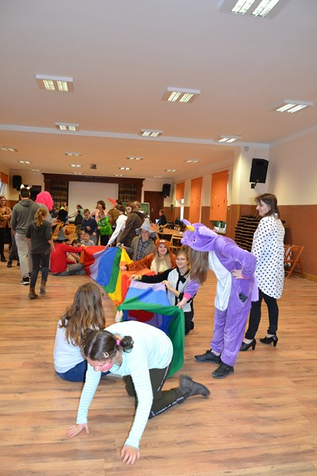
Wspólne zabawy przez tunel

Slide 9
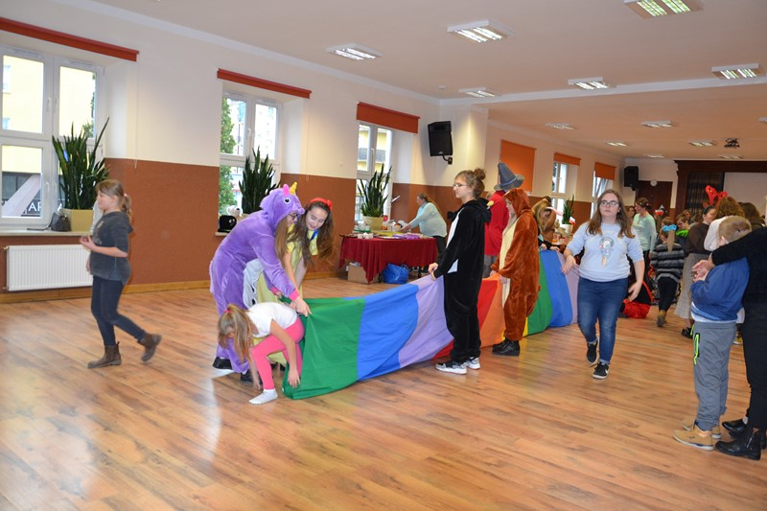
Kto pierwszy ….

Slide 10
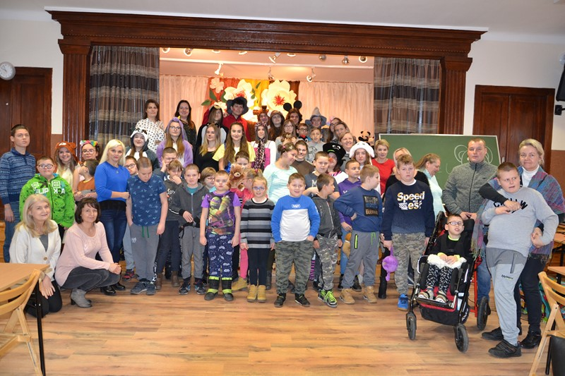
Pamiątkowe zdjęcie

Slide 11
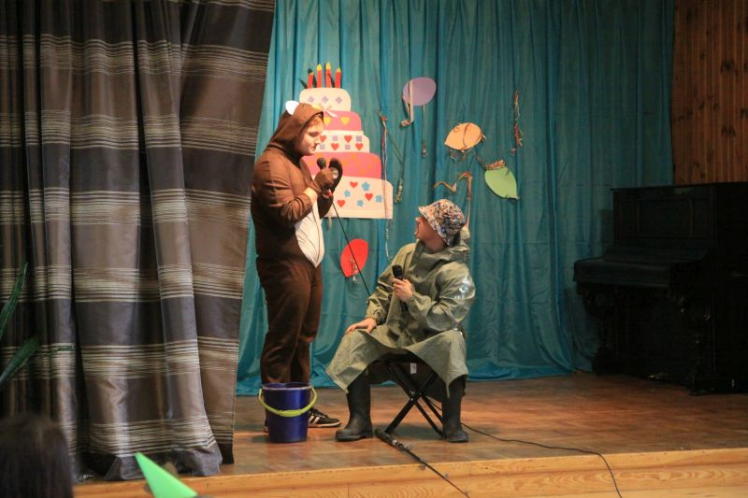
Wspólne świętowanie- rok 2017/2018 -uczniowie klasy IID przygotowali prawdziwe urodziny misia!

Slide 12
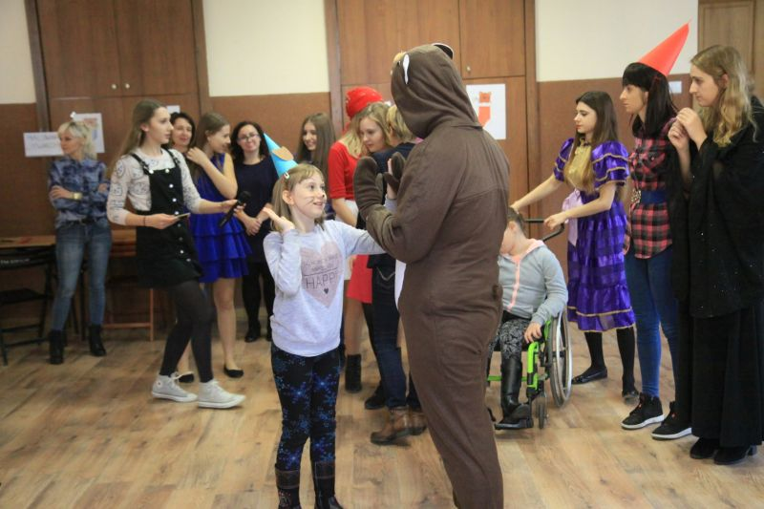
Szaleństwa z Misiem

Slide 13
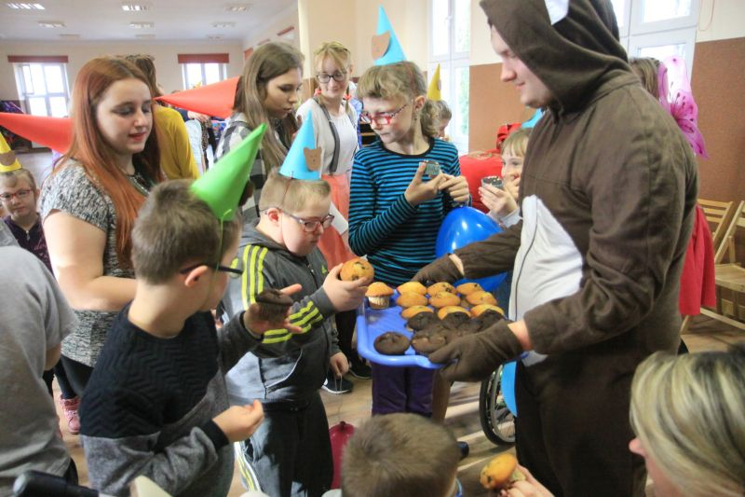
Babeczki uwielbiane przez dzieci i Misia!

Slide 14
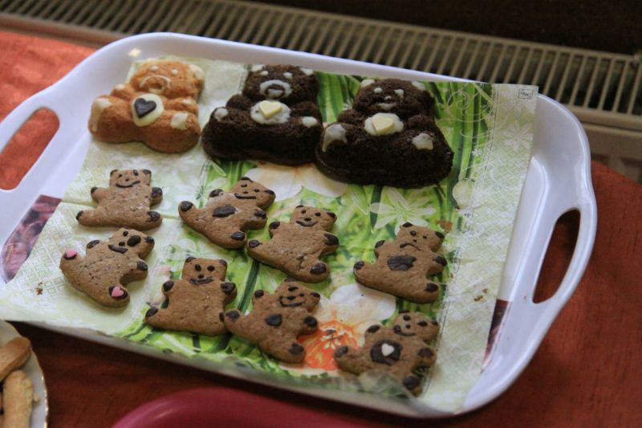
Misiowe pyszności

Slide 15
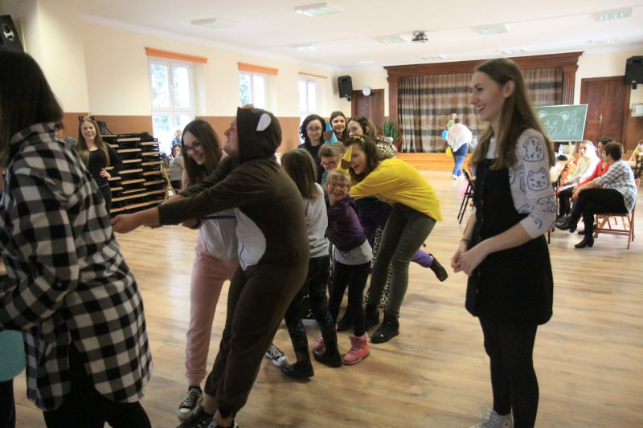
Uff jak ciężko… przeciąganie liny

Slide 16
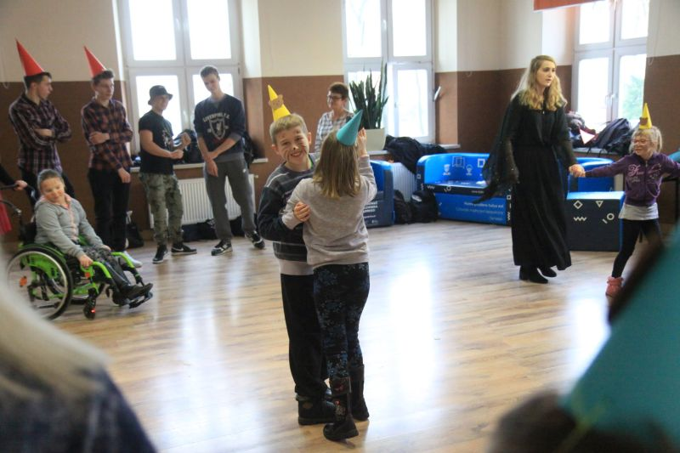
Suuuper tańce!

Slide 17
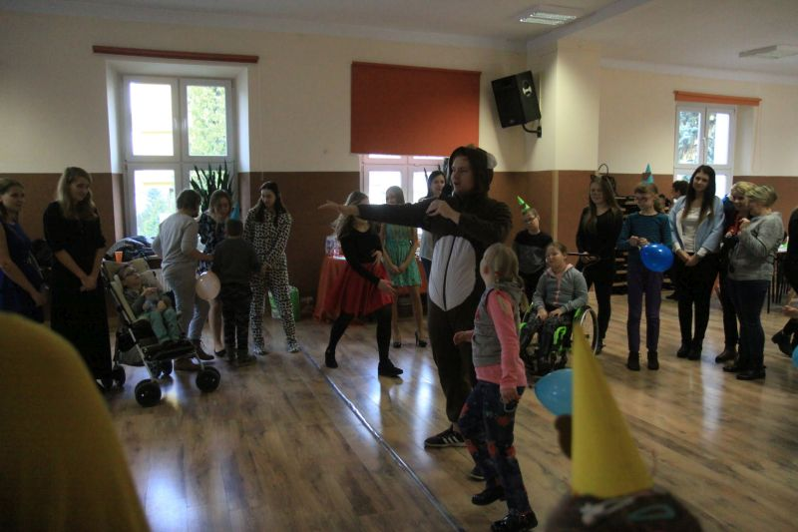
Szaleństwa z misiem

Slide 18
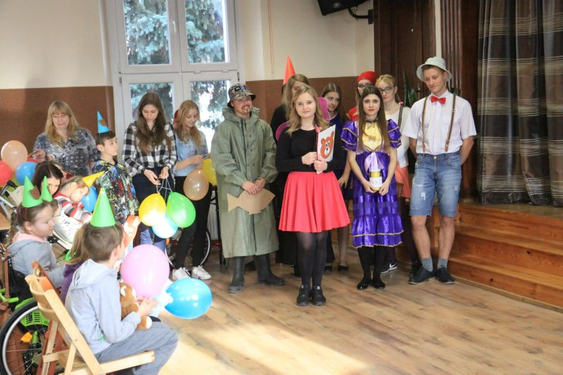
Wspólne zdjęcie z bohaterami przedstawienia

Slide 19
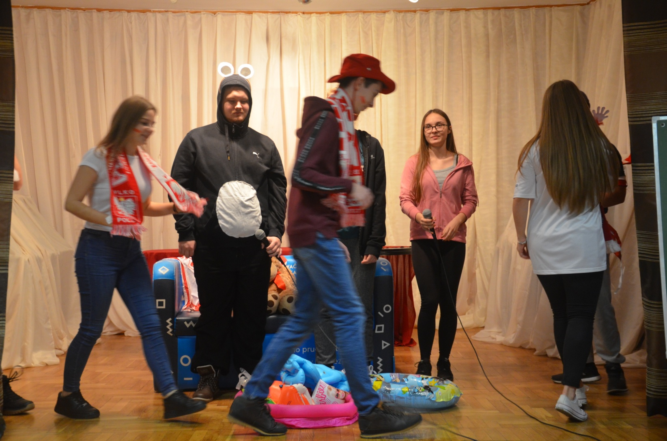
Wspólne świętowanie- rok 2018/2019 część artystyczna, w której aktorzy- uczniowie klasy III D,zachęcali do ruchu, zdrowego trybu życia i uprawiania różnych dyscyplin sportowych

Slide 20
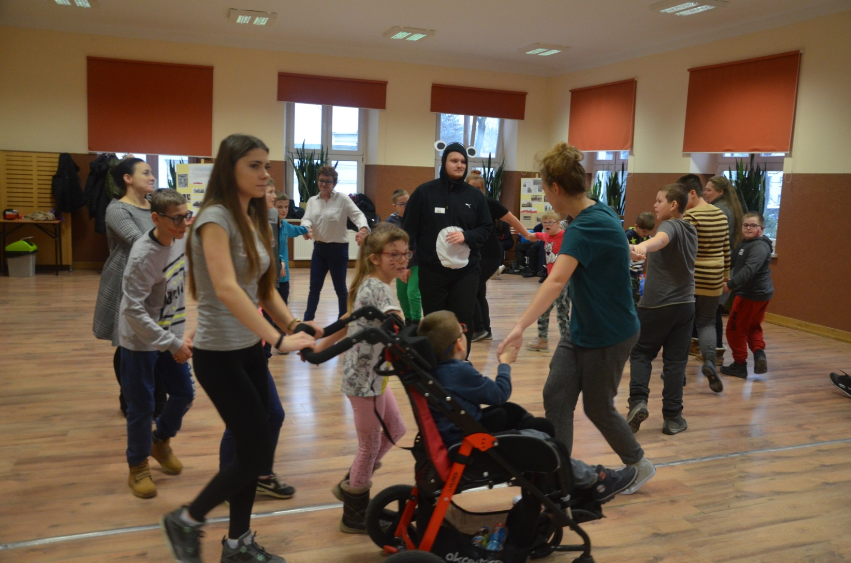
Tańce z misiem

Slide 21
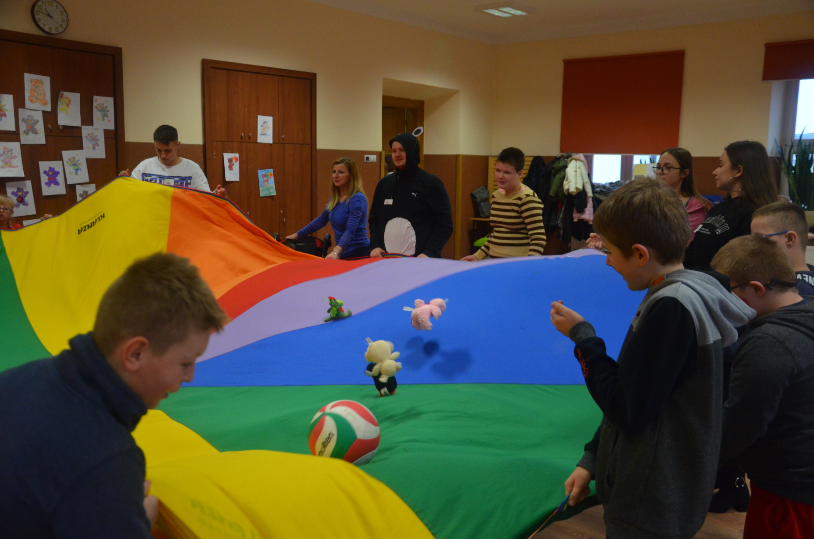
Zabawy z chustą animacyjną

Slide 22
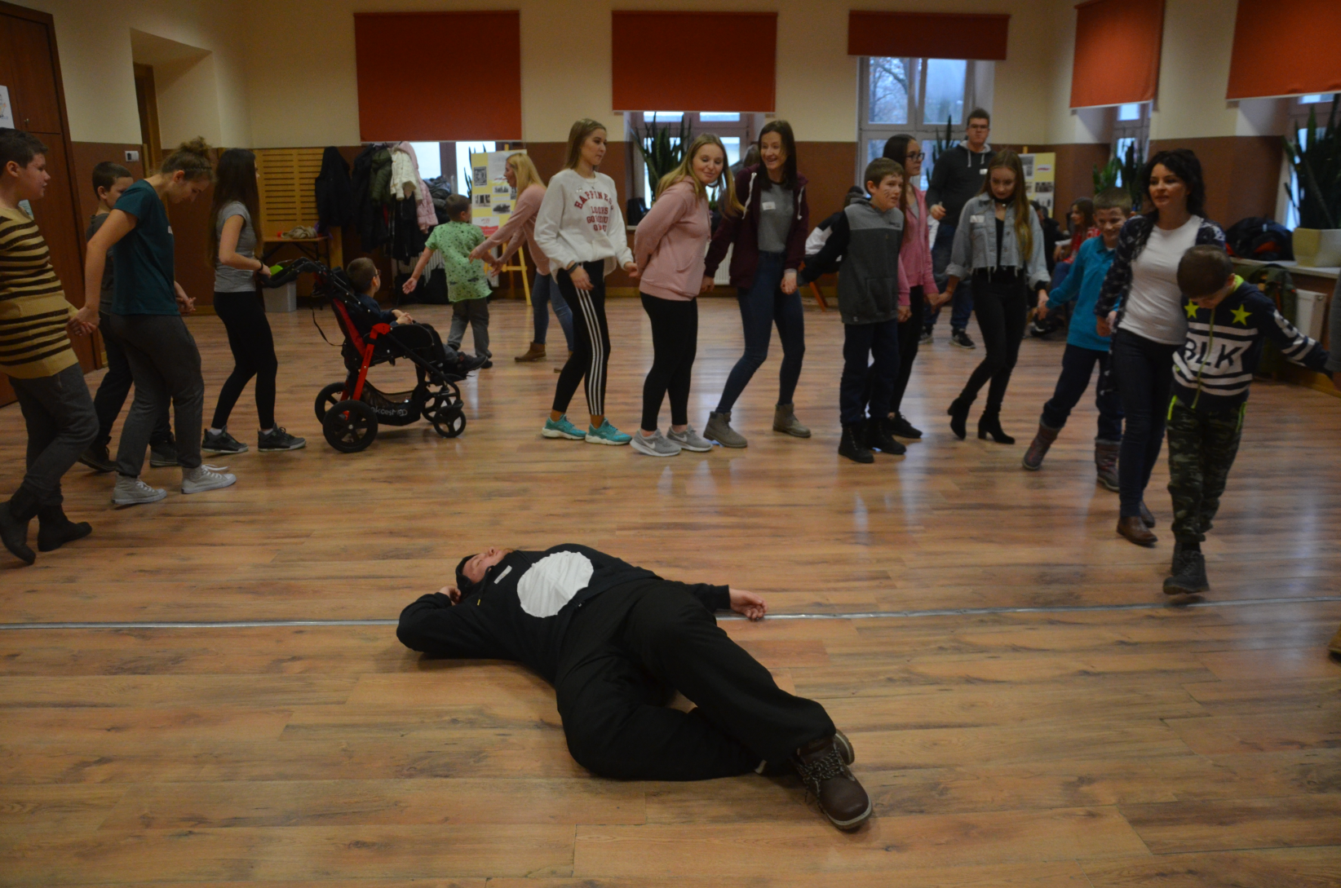
Tańce przy piosence „Stary niedźwiedź mocno śpi, stary niedźwiedź mocno śpi, my się go boimy, na palcach chodzimy, jak …

Slide 23
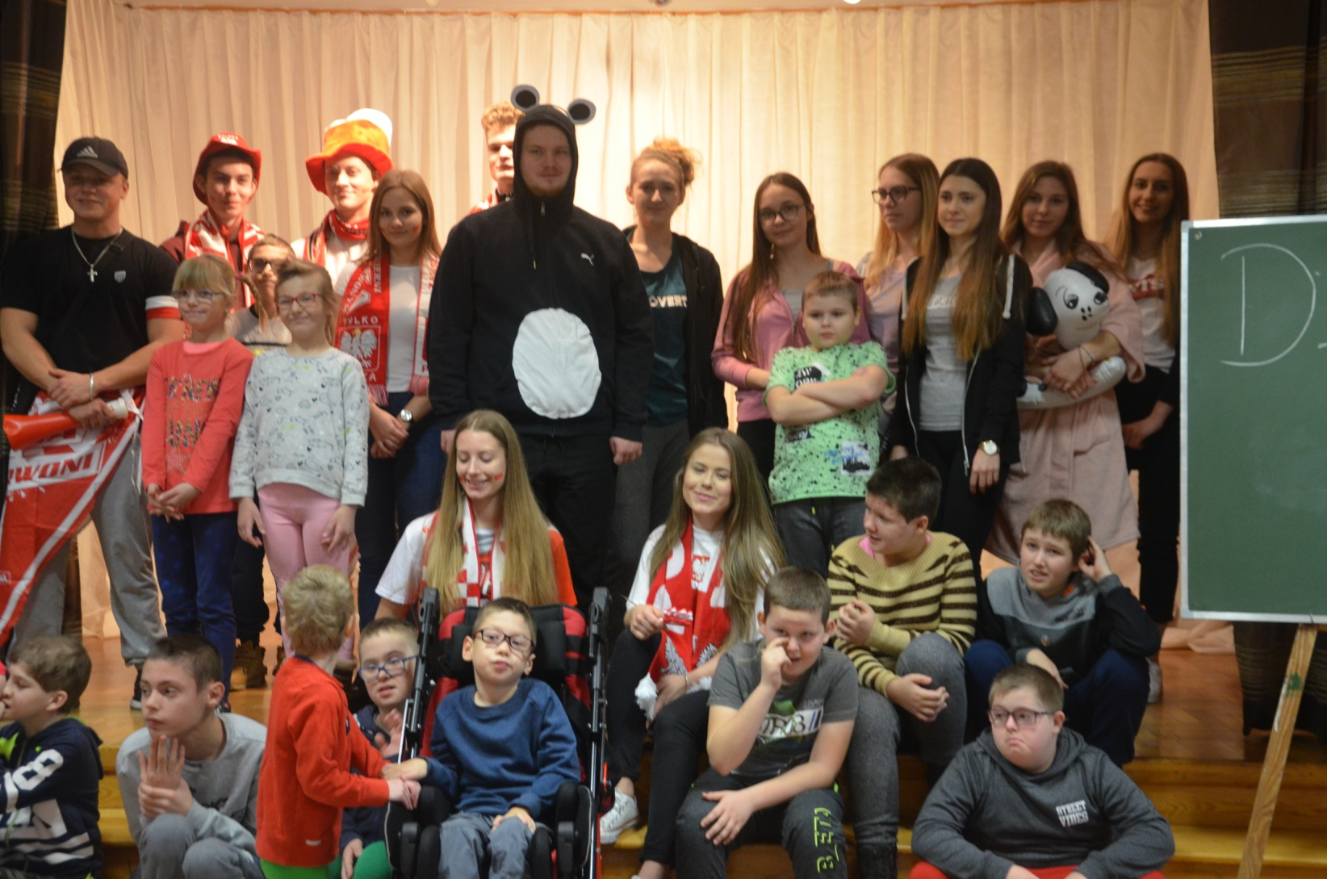
Uwieńczeniem spotkania było wspólne zdjęcie

Slide 24
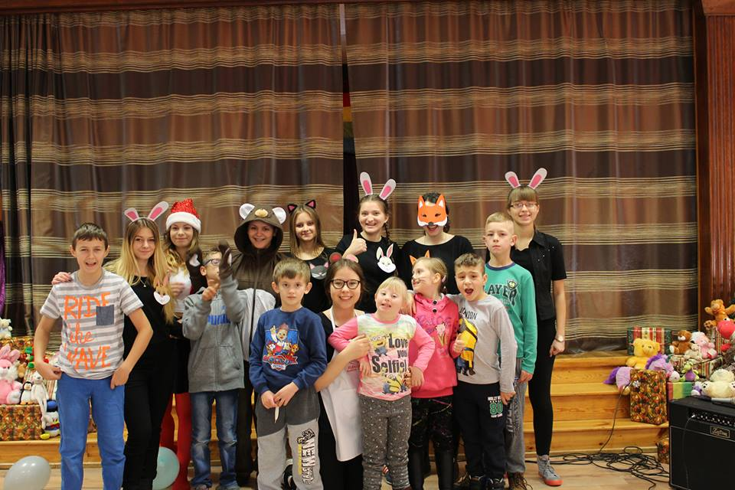
Wspólne świętowanie- rok 2016/2017
Uczennice klasy II B liceum, przygotowały bajkowe przedstawienie opowiadające o niedźwiadku, który docenił, czym jest dla niego przyjaźń.

Slide 25
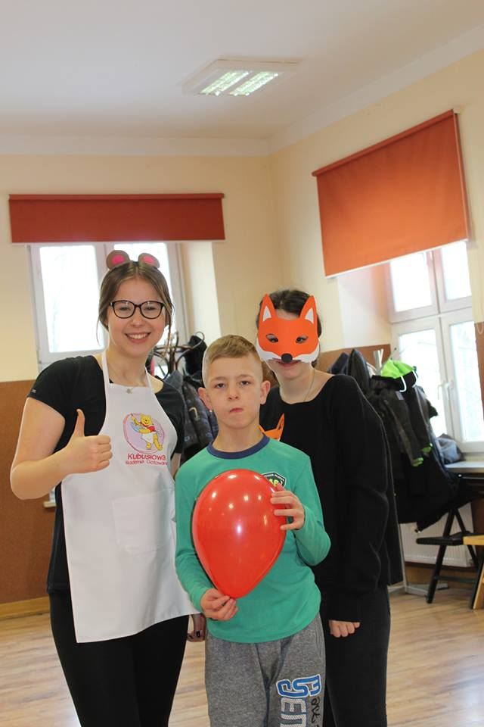

Slide 26
Ale suuuper!!!

Slide 27
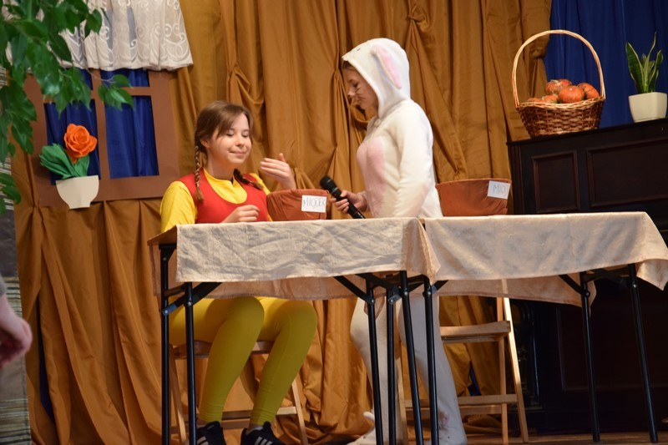
Wspólne świętowanie- rok- 2015/2016 spotkanie nasze rozpoczęło się przedstawieniem na motywach bajki o Kubusiu Puchatku- pojawili się w niej bohaterowie słynnej Krainy Lodu, Madagaskaru, Myszka Miki. Spektakl przygotowany został przez uczennice kl. I b i uczniów kl. I a

Slide 28
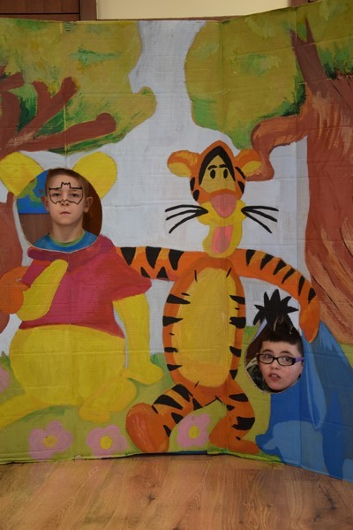
Zdjęcia na fotościance

Slide 29
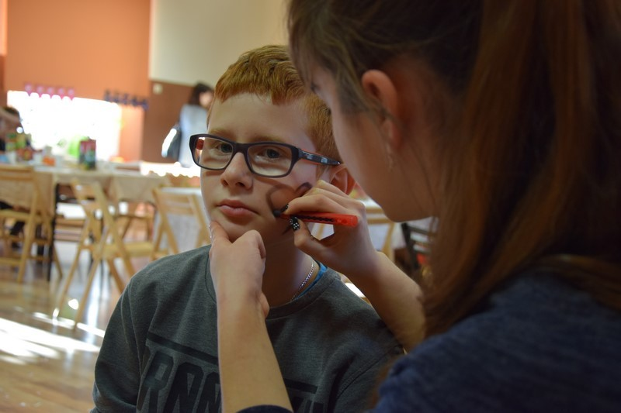
Uwielbiane przez dzieciaczki malowanie twarzy

Slide 30
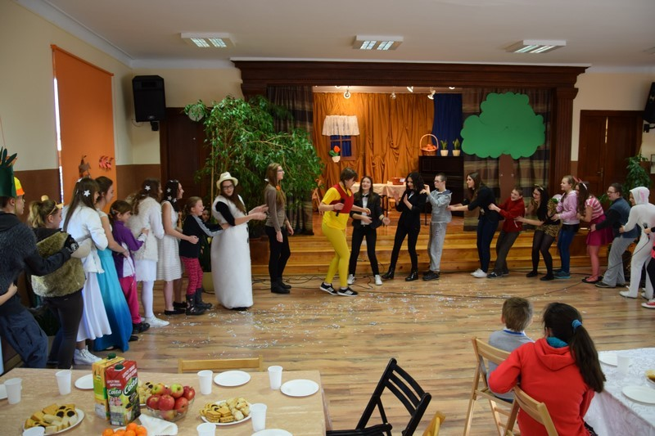
Wspólne zabawy z bohaterami bajek

Slide 31
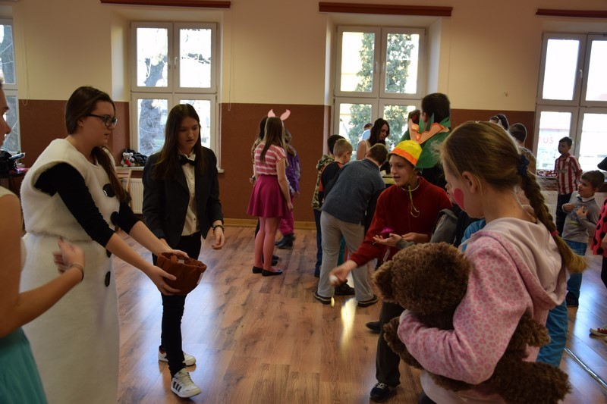
Rzucanie piłeczki do kosza z bałwankiem

Slide 32
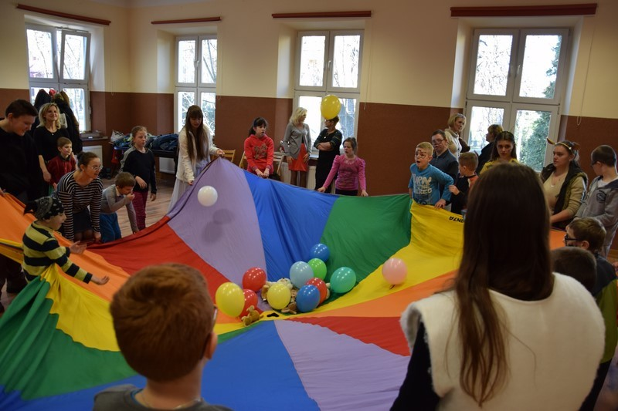
Wspólne zabawy nie mają końca!!!

Slide 33
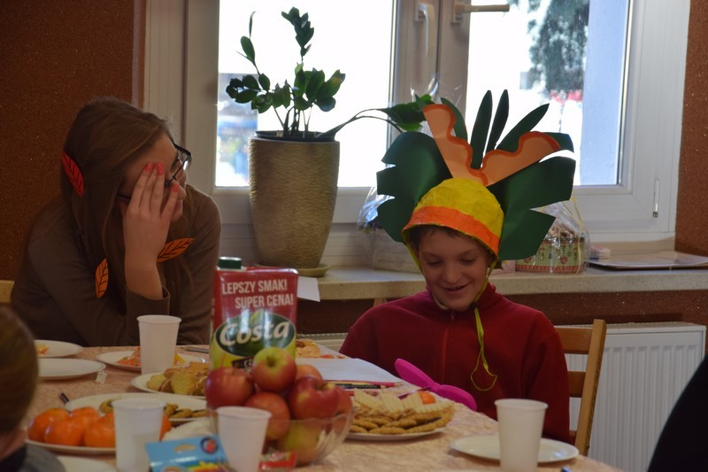
Dzieci również wcieliły się w różne role np. Króla Juliana

Slide 34
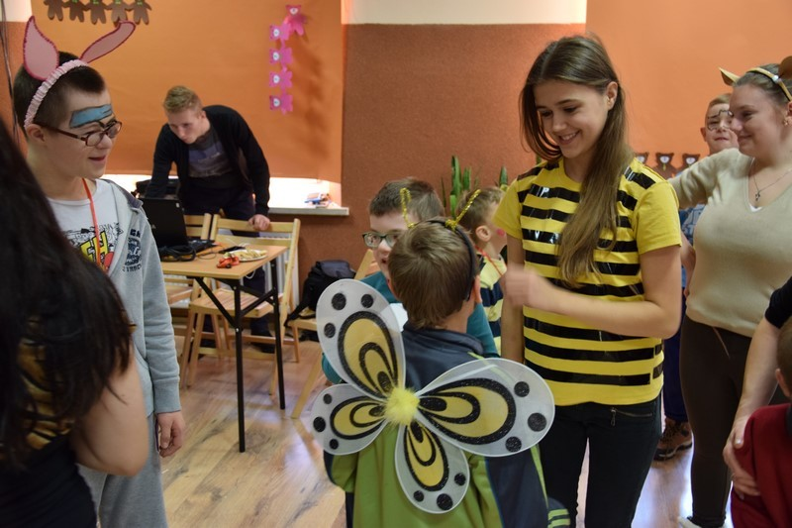
Uwielbiana przez dzieci pszczółka

Slide 35
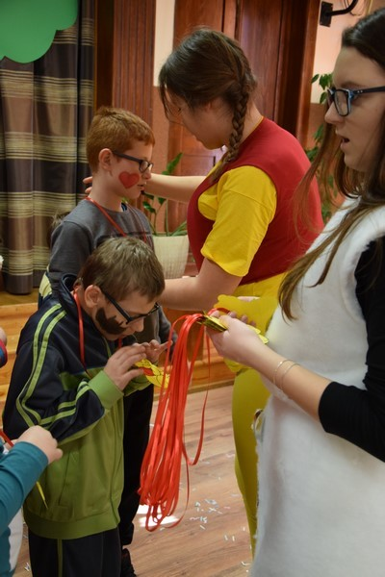
Nasi uczniowie wręczyli własnoręcznie wykonane ordery w kształcie Kubusia Puchatka

Slide 36
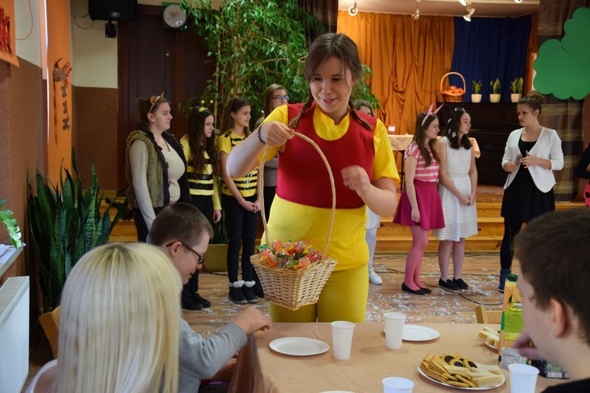
W zamian otrzymaliśmy od dzieci koszyk słodkości i gipsowe figurki bohatera spotkania

Slide 37
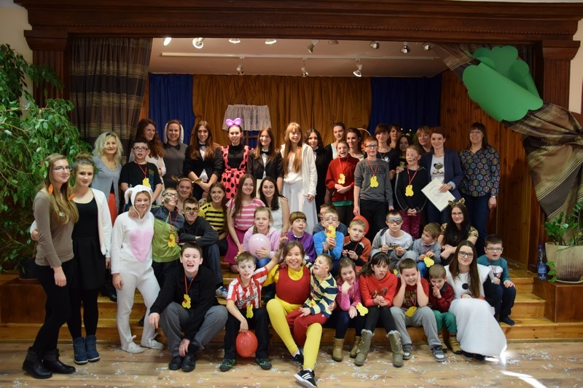
Pamiątka -wspólne zdjęcie na zakończenie spotkania

Slide 38

Te radosne chwile spędzone z Wami dzieciaczki stały się naszą ”misiową”, staszicowską tradycją

Slide 39

Z utęsknieniem czekamy na kolejne, wspólne świętowanie Dnia Pluszowego Misia
Uczniowie I Liceum im. ks.St.Staszica
w Hrubieszowie

